Slide 1

Исследование связи между очередностью смертей и ролевым стереотип-тегом персонажа в фильмах жанра слэшер
Выполнил: Миллер Эдуард Яковлевич
Научный руководитель: Скоринкин Даниил Андреевич, доцент, к.ф.н.

Slide 2
Зачем?
Большой интерес публики к слэшерам
Применение нового количественного подхода к анализу порядка смертей стереотипных персонажей
Выявить связи между очередностью смертей в слэшерах и ролевым стереотип-тегом персонажа

Slide 3

Что исследОВАЛИ? СЛЭШЕРЫ
Особенности фильмов слэшеров на фоне других фильмов ужасов.
Причины появления жанра. Его истоки.
Научные подходы к изучению слэшеров.

Slide 4
Гендерные стереотипные персонажи
Существующие в обществе стереотипные представления о мужчинах и женщинах, в том числе о маскулинности и феминности.
Роль кинематографа в формировании мнений у людей.
Изучение стереотип-тегов другими исследователями

Slide 5
Из интересного: Структуралистский подход, предложенный Верой Дика
Действия прошлого события:
Молодые люди виновны в противоправном действии.
Убийца переживает психологическую травму, смерть или чувствует вину.
Убийца переживает потерю.
Убийца принимается убивать виновных.
Событие, напоминающее о прошлом.
Разрушительный импульс убийцы вновь активизируется.
Проходимец предупреждает молодежь / молодую общину.
Группа молодых лиц не прислушивается.
Убийца их преследует.
Убийца их убивает по одному.
Героиня видит убийства.
Героиня видит убийцу.
Героиня вступает в схватку с убийцей.
Героиня побеждает убийцу.
Героиня выживает, но не освобождается.
Действия настоящего события:

Slide 6
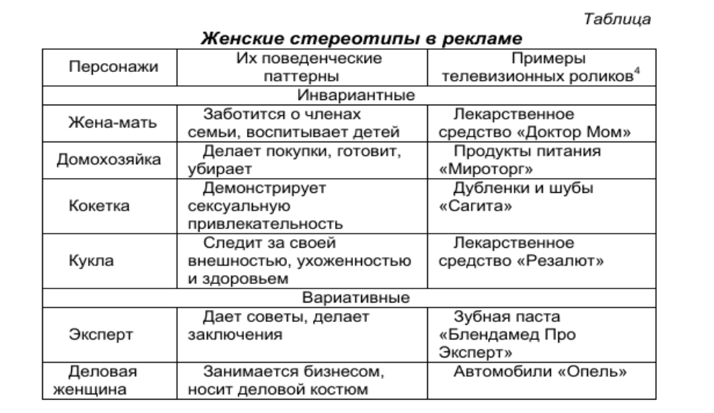
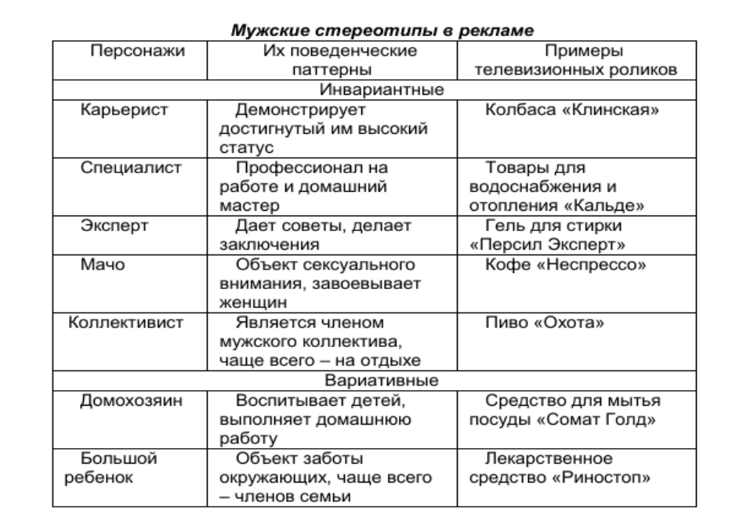
ИЗ ИНТЕРЕСНОГО: Классификация стереотипных гендерных персонажей в рекламе, предложенная Простотиной Ю.В.

Slide 7
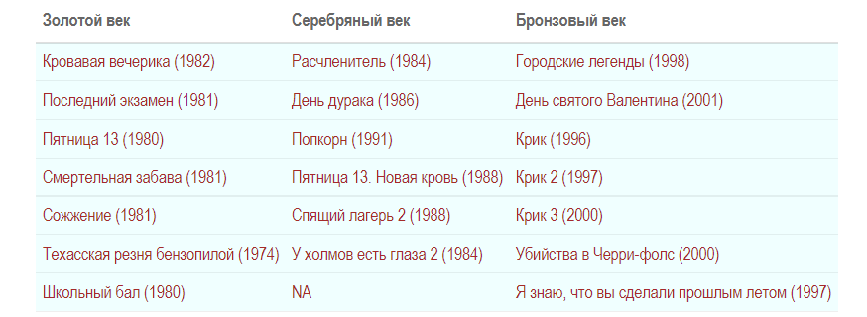
Состав выборки

Slide 8
Что получилось? Выявить 18 Стереотип-тегов жертв, встречающихся в слэшерах
Распутная красотка
Зануда
Крутой
Мажор
Бабник
Шутник
Крутой
Проходимец
Герой
Полицейский-проходимец
Полицейский-герой
Директор
Темнокожая девушка
Лучшая подруга последней выжившей
Влюбленная парочка
Журналист
Стерва
Последняя выжившая

Slide 9
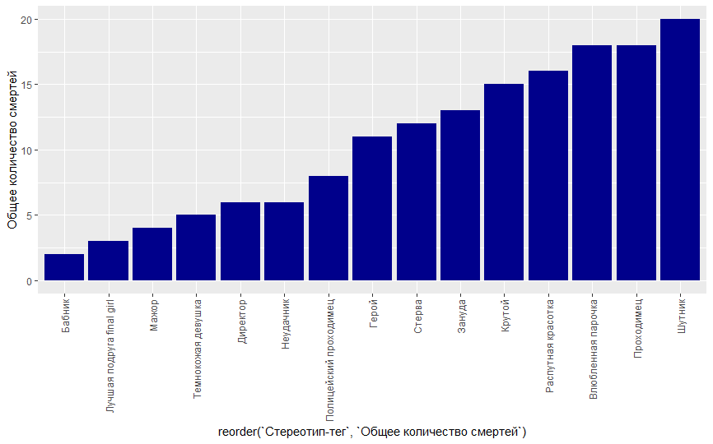
Применить барчарты для визуализации данных
Общее число смертей представителей стереотип-тегов

Slide 10
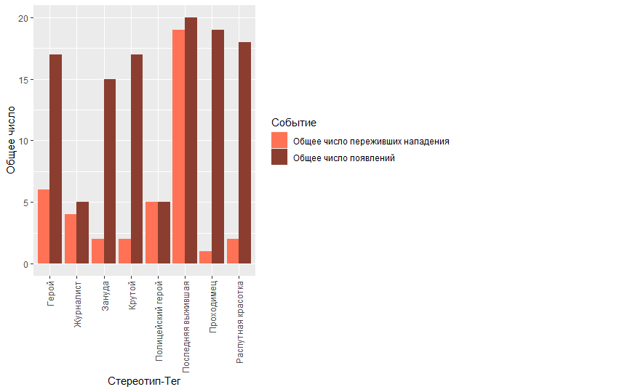
Носители стереотип-тегов, пережившие нападения

Slide 11
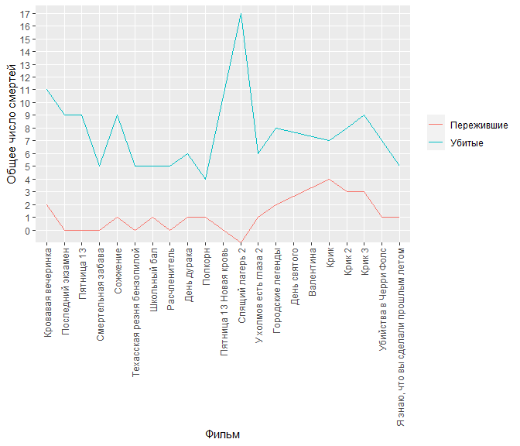
общее число убитых и переживших нападения

Slide 12
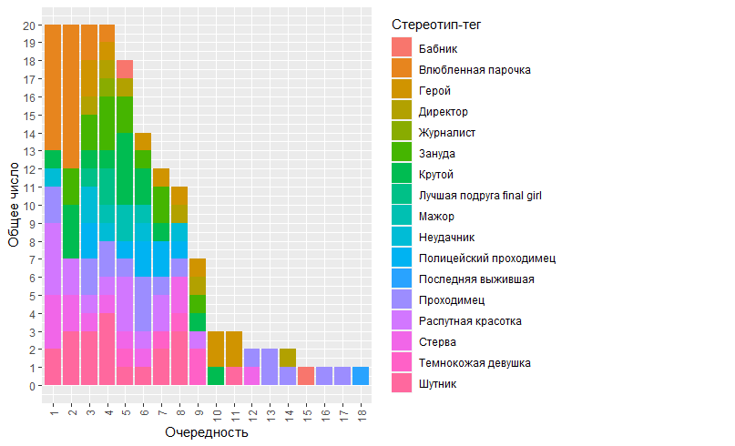
выявление связи между очередностью смертей в слэшерах и ролевым стереотип-тегом персонажа

Slide 13
Что дальше?
Увеличение выборки
Сетевой анализ

Slide 14

СПАСИБО ЗА ВНИМАНИЕ

